Slide 1
Medlemsregistret
Lägga in ny medlem
Ta bort medlem
Annika Ahlqvist 2017-07-22
Uppdaterad 2018-08-08 avseende telefonnummer och avslut.

Slide 2
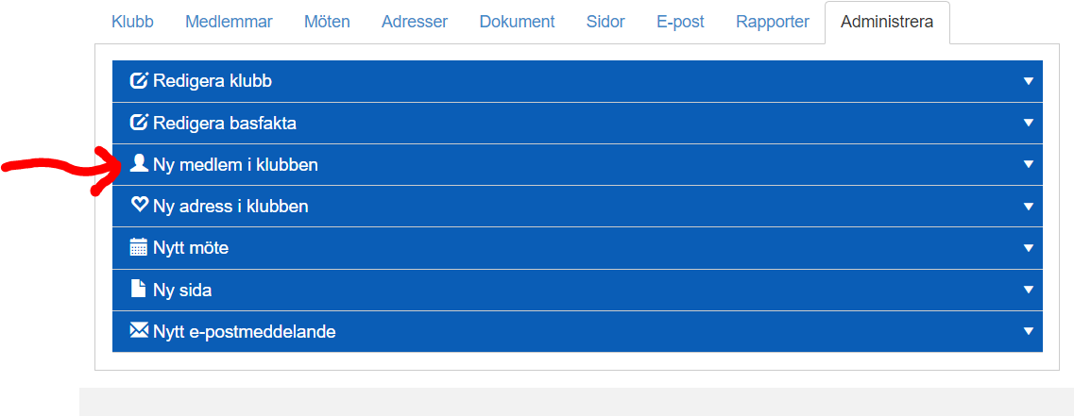
Vi börjar med att öppna fliken Administration och sedan Ny medlem i klubben

Slide 3
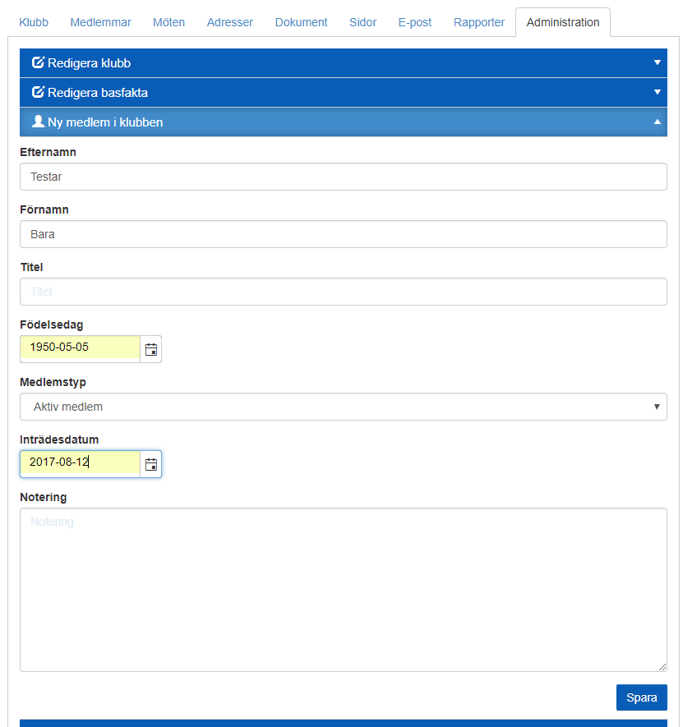
Fyll i
Efternamn
Förnamn
Titel – frivilligt
Födelsedag – Klicka på dagens datum och ändra sedan till aktuella uppgifter så får du allt i rätt ordning.
Medlemstyp - Aktiv medlem börjar alla som. Företag används inte, ska tas bort! Aktiv hedersmedlem och Under utträde kan användas vid behov senare.
Inträdesdatum – skriver du ett framtida datum syns inte medlemmen (förrän det datumet infaller).
Notering –det fält som sedan syns på medlemssidan.
Samtycke, be din nya medlem om samtycke innan du skriver in henne och sätt då också bock i rutan.
Spara

Slide 4
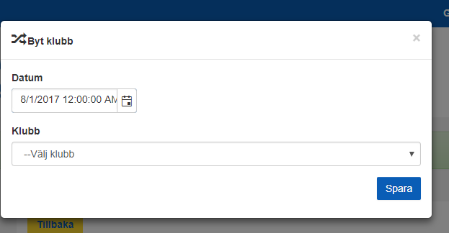
Nu går du till fliken Medlemmar.
Här väljer du Redigera och penna får att ändra/komplettera uppgifterna du började fylla i på din nya medlem.
(Det andra tecknet används när en medlem ska flytta från en klubb till en annan.)
För att fylla i resten av uppgifterna klicka på hennes namn och hennes nyskapade sida kommer upp.

Slide 5
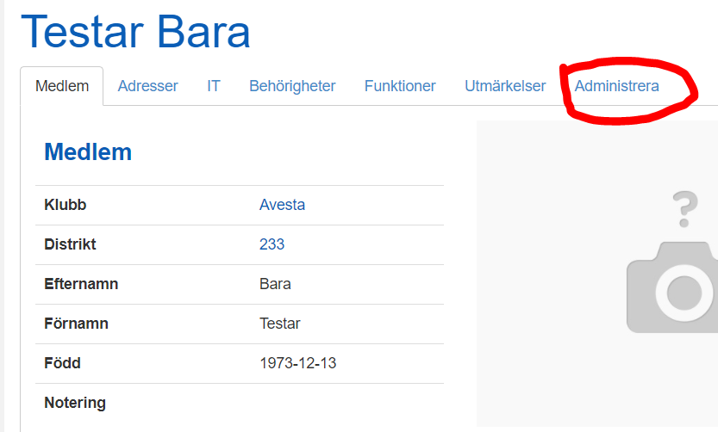
Nu får du upp den nya medlemmens sida och kan börja fylla i övriga uppgifter.
Vi börjar med adressuppgiften.
Eftersom ingen adress är ifylld får vi öppna fliken Administrera för att lägga in ny adress.

Slide 6
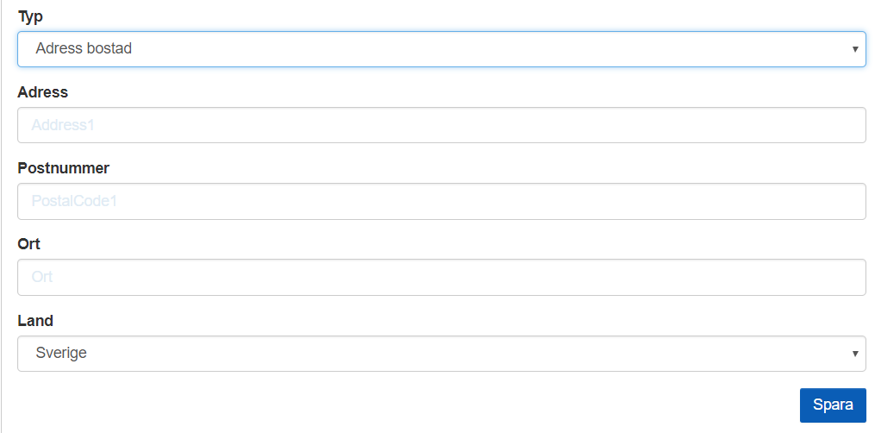
Ny adress
Adress bostad är den som kan väljas, vi har valt att ta bort andra typer av adresser.
När du sparat den nya adressen kommer du tillbaka till hennes sida och högst upp får du kvittensen.
Nu går vi vidare till telefon och mailuppgifter.

Slide 7
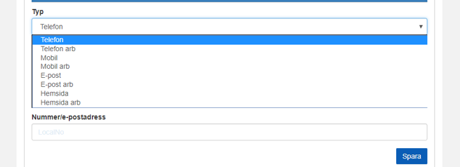
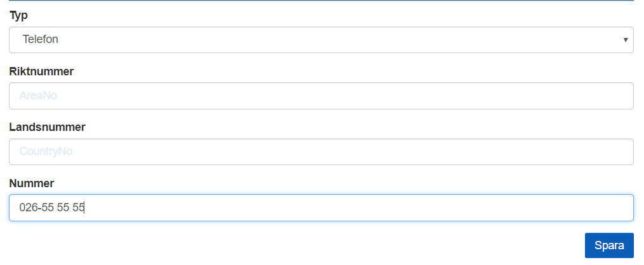
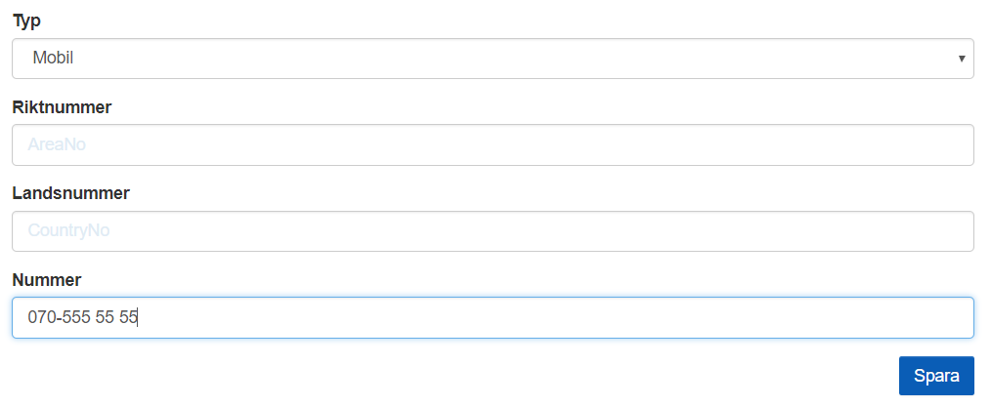
Telefon Mobil kallas här för IT
Finns olika val av telefon att fylla i
Vi börjar med Telefon dvs hemnummer
Fyll i typ av kontakt:
Telefon lilla pilen gör att du sedan kan välja Mobil
Riktnummer - fyll i t ex 08*
Landsnummer – behövs för våra medlemmar i Norge och på Åland
Nummer – fyll i numret utan mellanslag*
Spara
Gör lika för mobilnummer. I Riktnummerfältet t ex 073 och sedan själva numret i nästa fält för nummer.
E-postadress fylls i under Redigera inloggning.
Se nästa sida.
* Systemet lägger sedan in bindestreck mellan rikt-och nummer så att det ska se bra ut i vår Matrikel! Blir t ex 08-56 06 54.

Slide 8
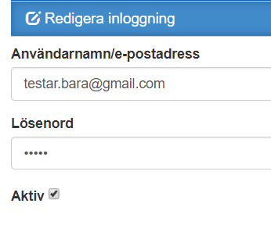
E-postadress /Användarnamn
Här fyller du i medlemmens e-postadress som också är användarnamnet som används för inloggning till Medlemsregistret. Ge också medlemmen ett lösenord och kryssa i att hon ska vara aktiv, dvs kunna logga in i systemet! SPARA
Meddela medlemmen uppgifterna.

Slide 9
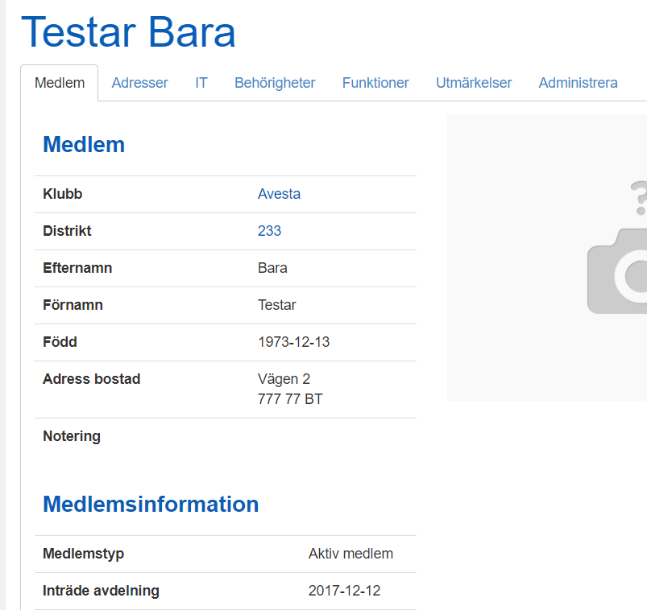
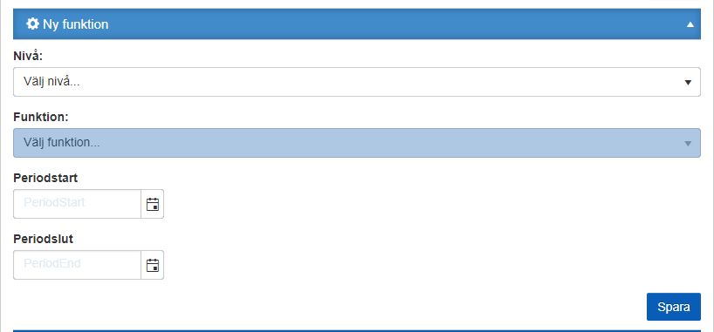
Nu fortsätter vi med övriga uppgifter:
La in ett foto på henne. Se sep anvisning.
Fyllde i användaruppgifter.
Tittade på hur Funktion såg ut, inte aktuellt för ny medlem. Men går smidigt att fylla i. Se sep anvisning.
Utmärkelse använder vi inte i dagsläget.

Slide 10
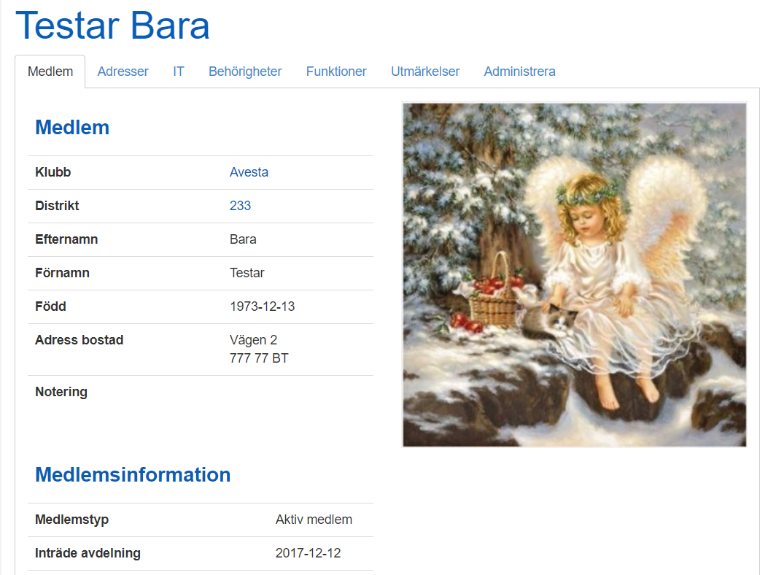
Så här blev min nya medlem ;-)
Finns ett fel på bilden här, e-postadressen till medlemmen saknas, men den ska finnas med.

Slide 11
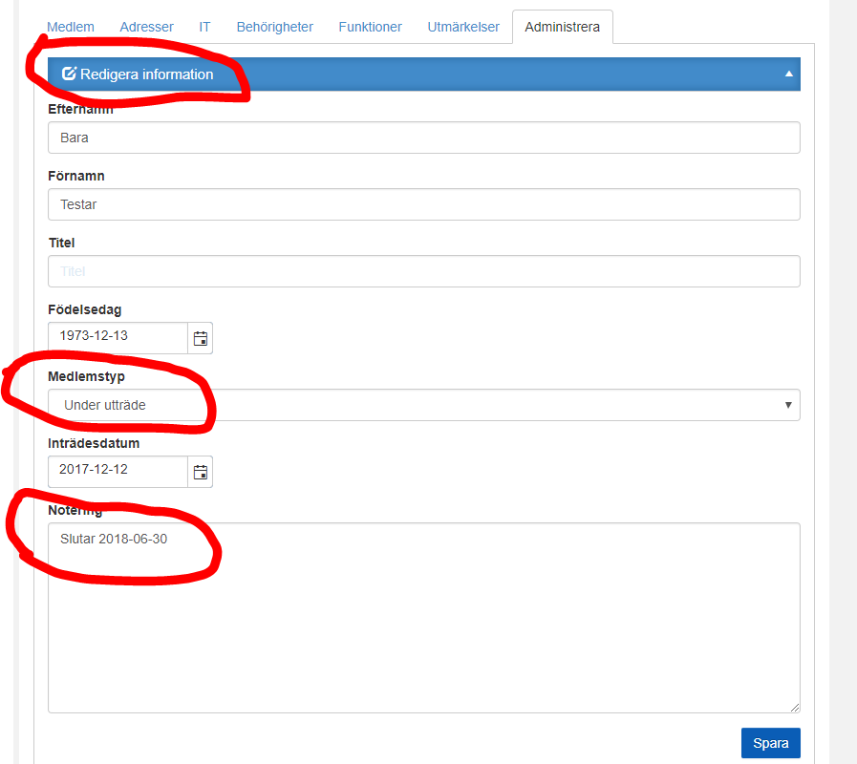
Medlem som ska sluta
När du får reda på att en medlem kommer gå ur föreningen vid verksamhetsårets slut, ändrar du medlemstyp här till Under utträde.
(Du går in på medlemmen, öppnar fliken Administrera och väljer Redigera information.)
Skriv gärna in datum när medlemmen ska sluta under Notering.
Nu får medlemmen fortsatt information om träffar och IW-Nytt fram tills hon tas bort.
Hon finns också med i statistiken över antal medlemmar.
Men hon kommer inte med när ny Matrikel ska tryckas.

Slide 12
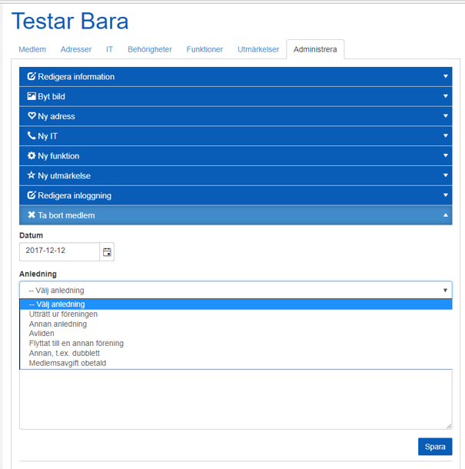
Ta bort medlem
Du öppnar fliken Ta bort medlem
Fyller i datum först, vanligast är vid verksamhetsåret slut och väljer anledning. Klicka på symbolen så öppnar sig en datumskalender.
Vid dödsfall försöker du använda ett så exakt datum som möjligt så att det blir rätt i IW-nytt.
Övriga anledningar efter behov.
OBS! Avsluta alltid ev funktionärsuppgift innan du avslutar medlemmen.

